Slide 1
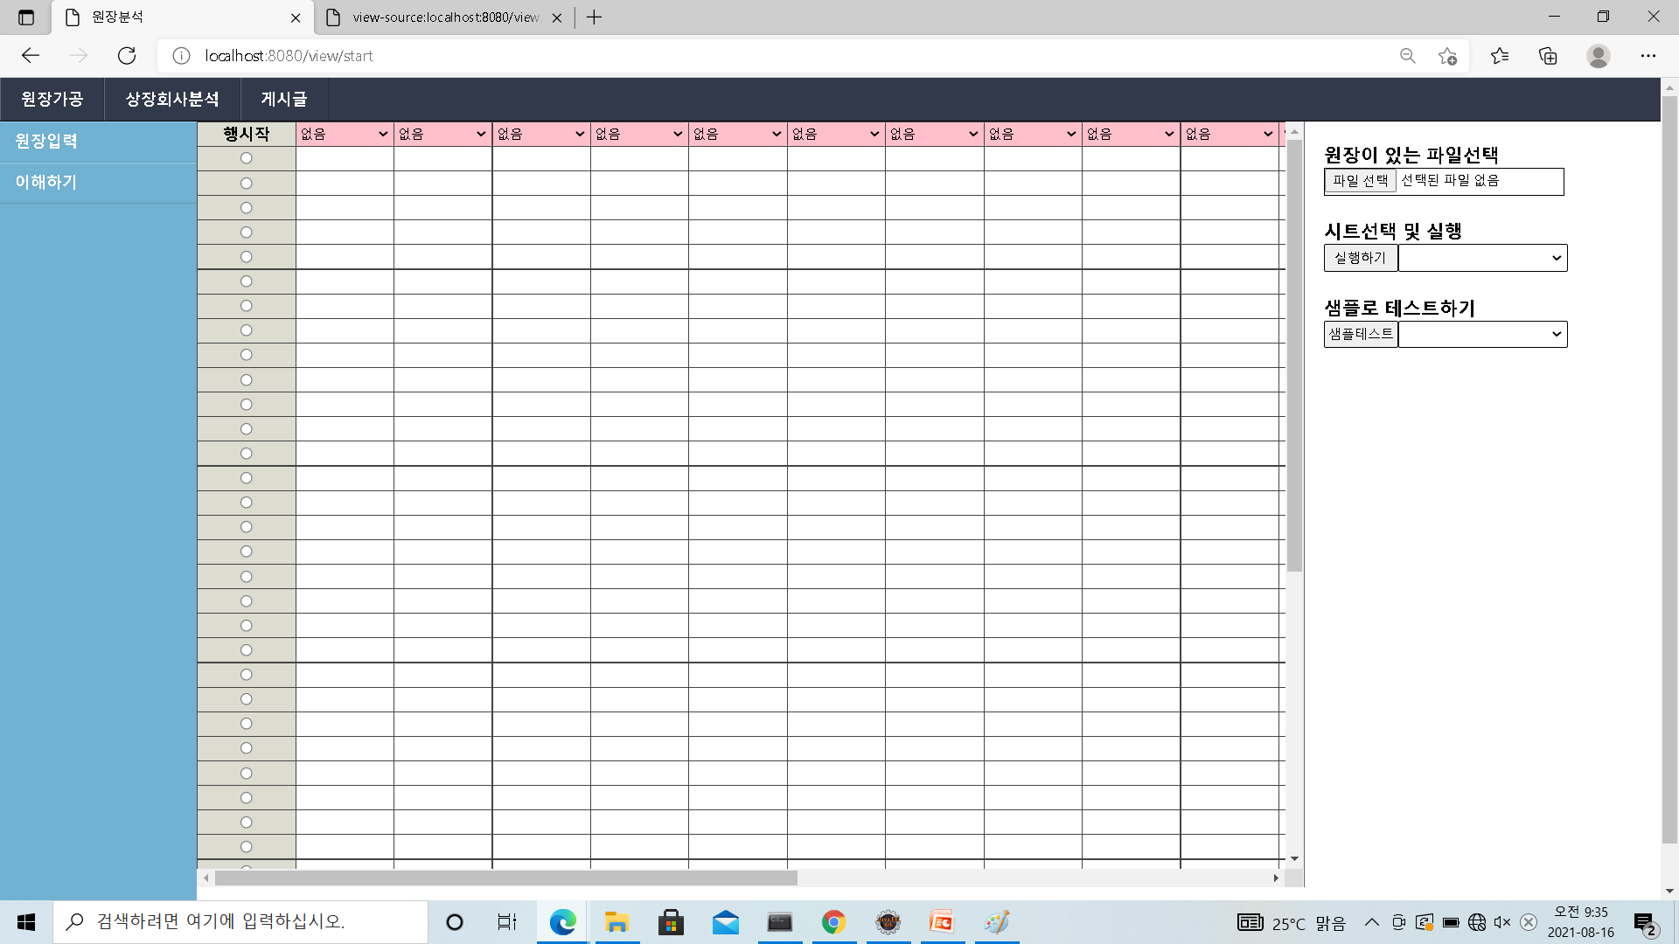
1. 클릭

Slide 2
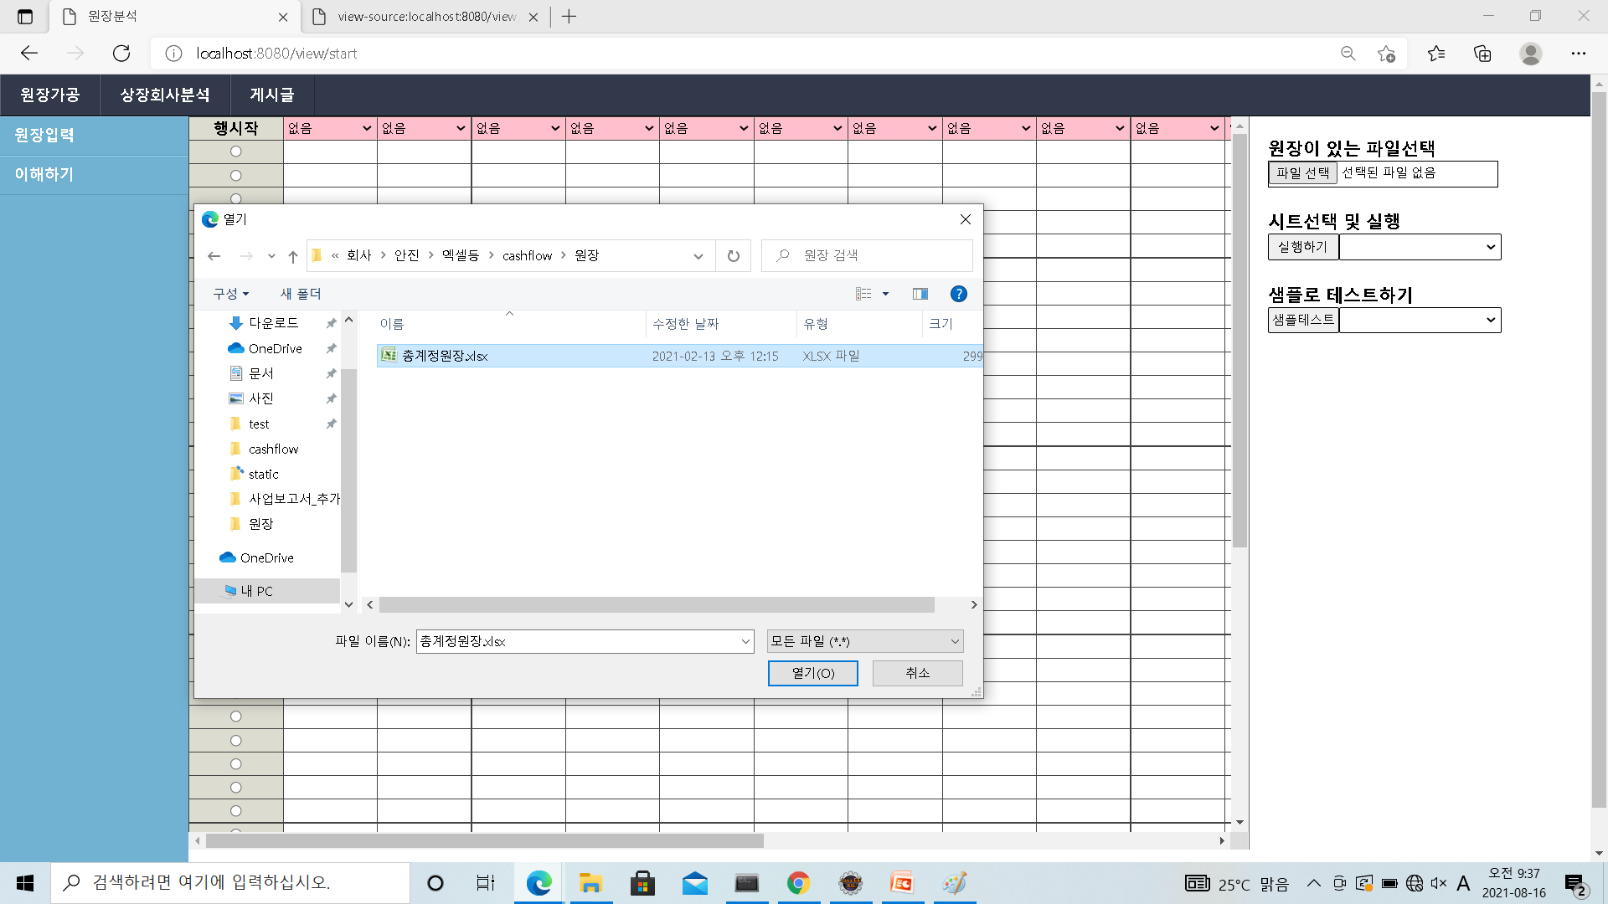
1. 클릭
2. 파일선택

Slide 3
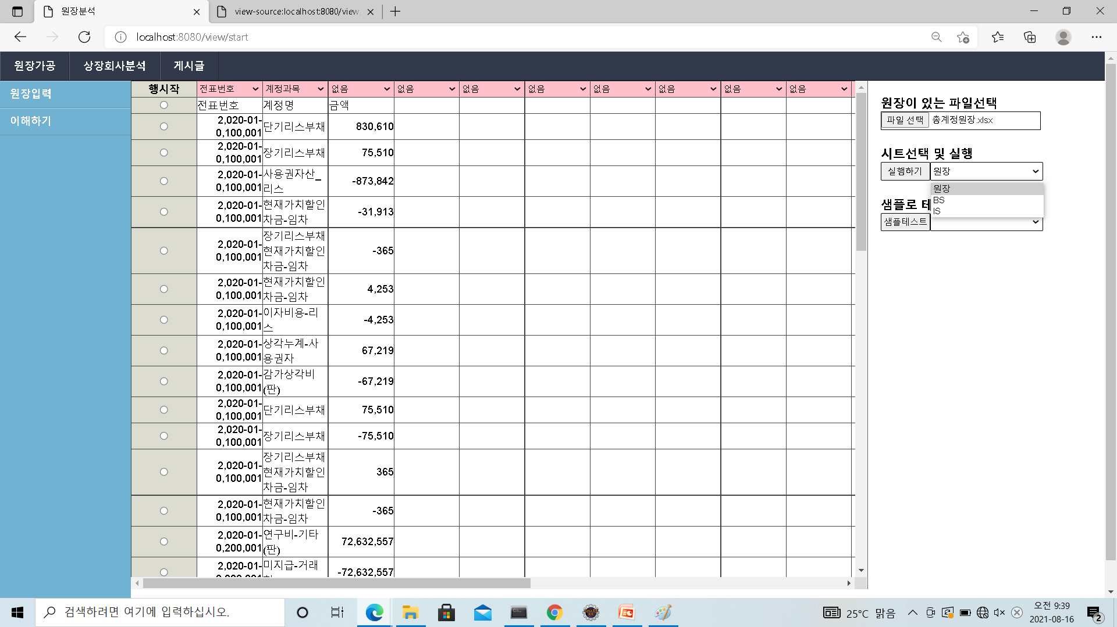
1. 시트선택

Slide 4

2. 시작행 선택
1. 시트선택

Slide 5
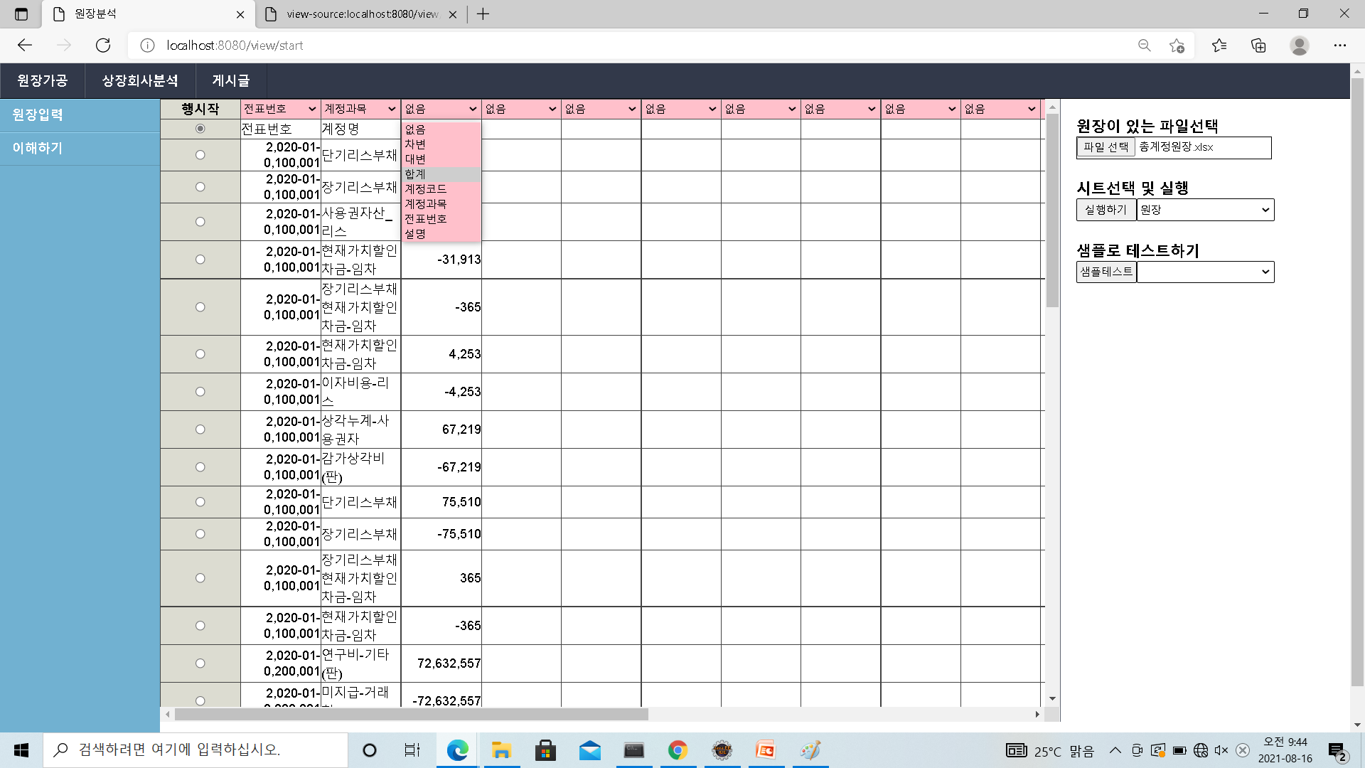
3. 열제목 선택

Slide 6

4. 클릭

Slide 7
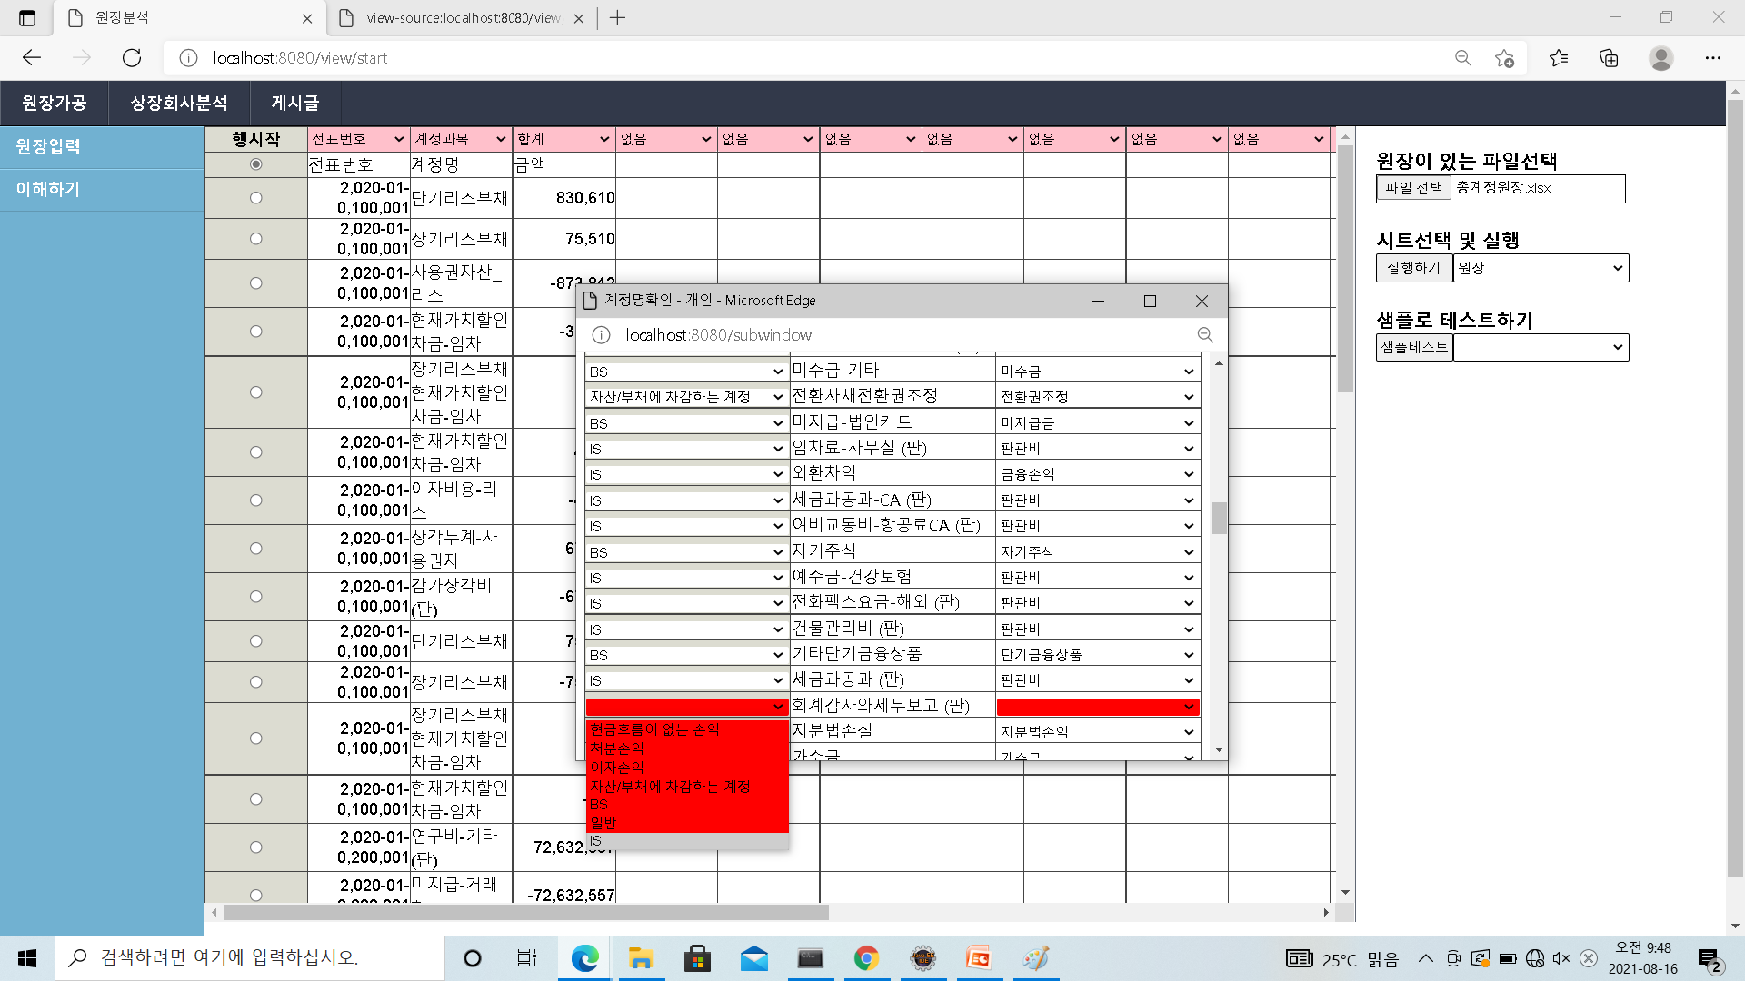
1. 선택

Slide 8
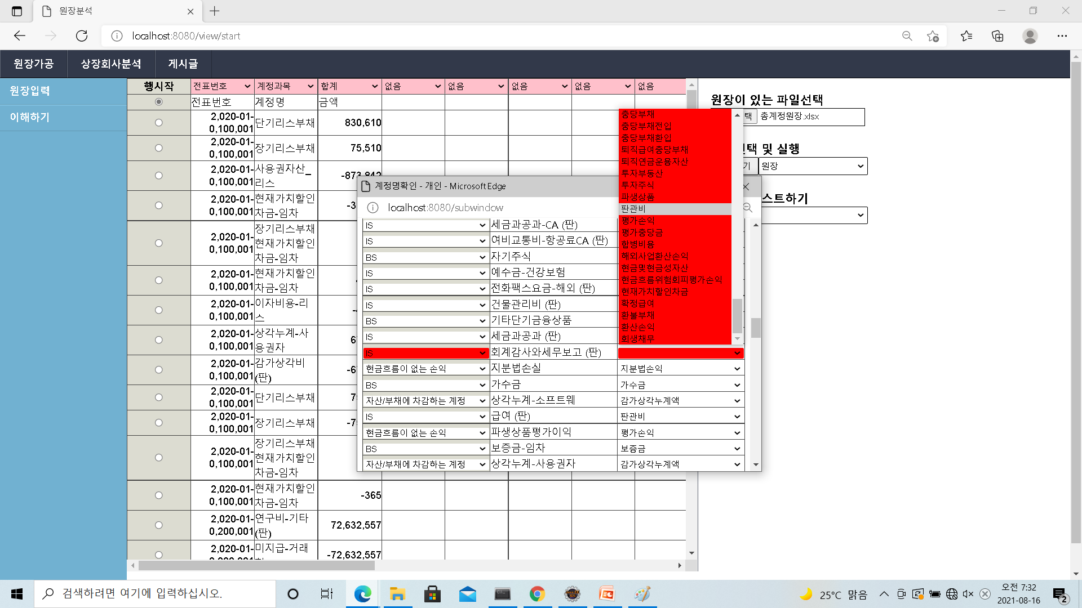
2. 선택

Slide 9
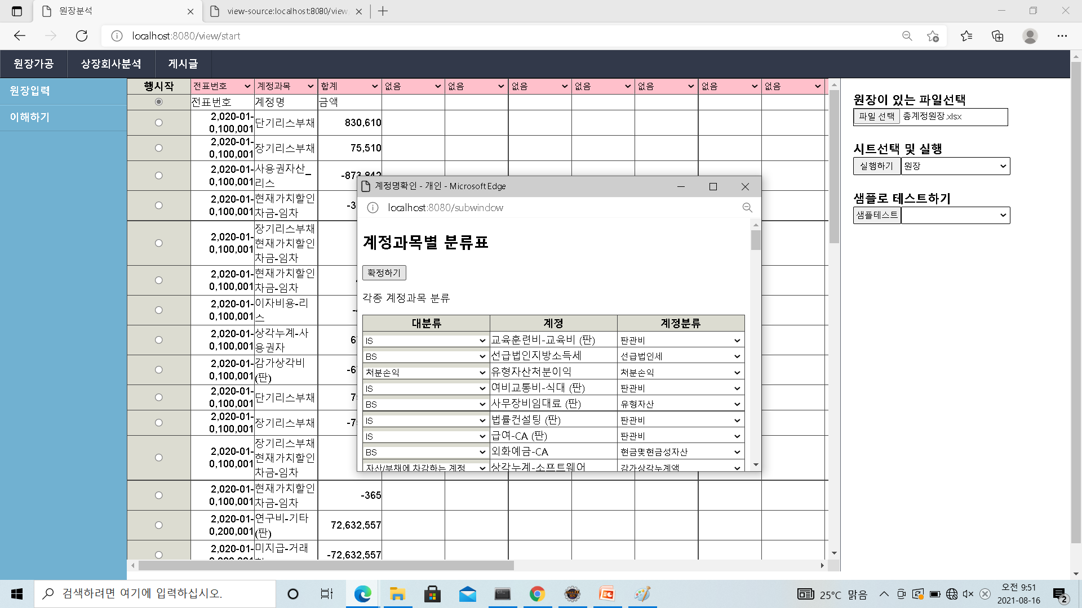
3. 클릭

Slide 10
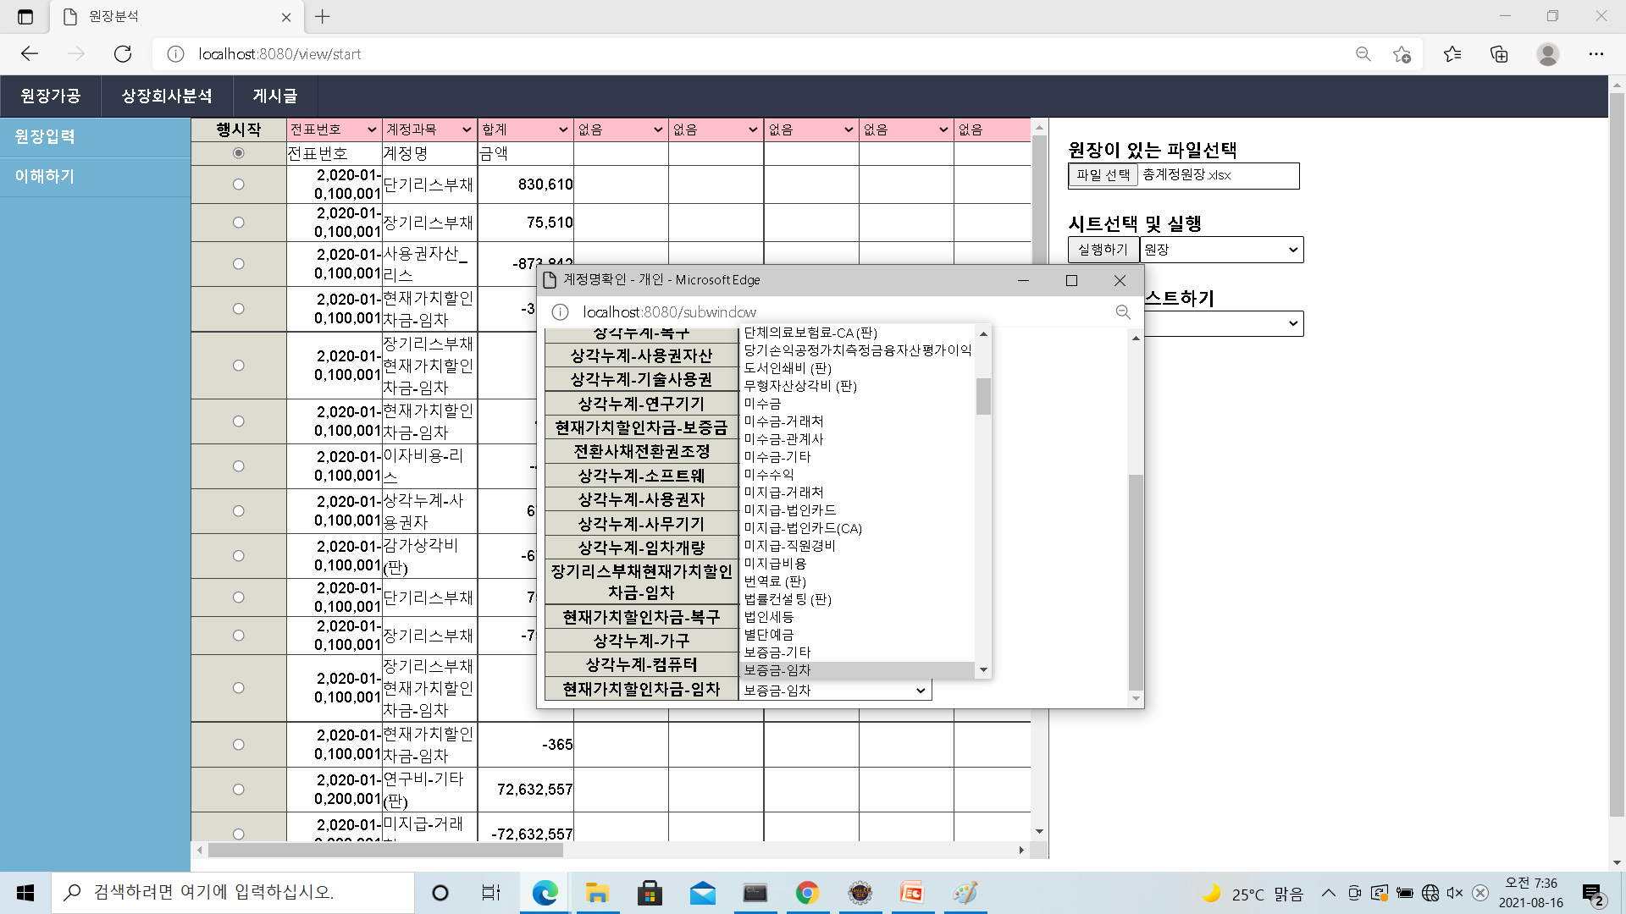
1. 선택

Slide 11
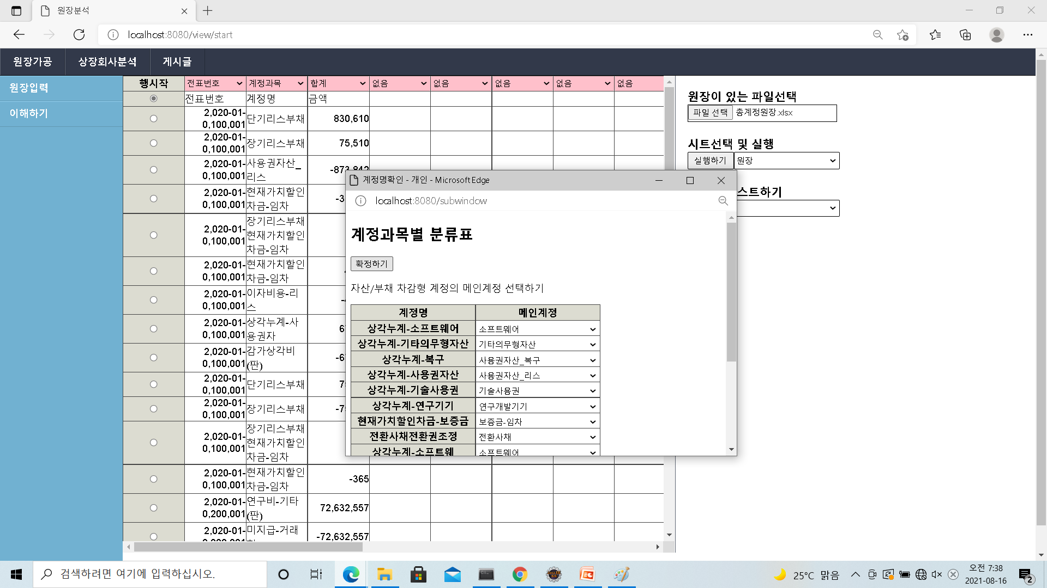
2. 확정

Slide 12
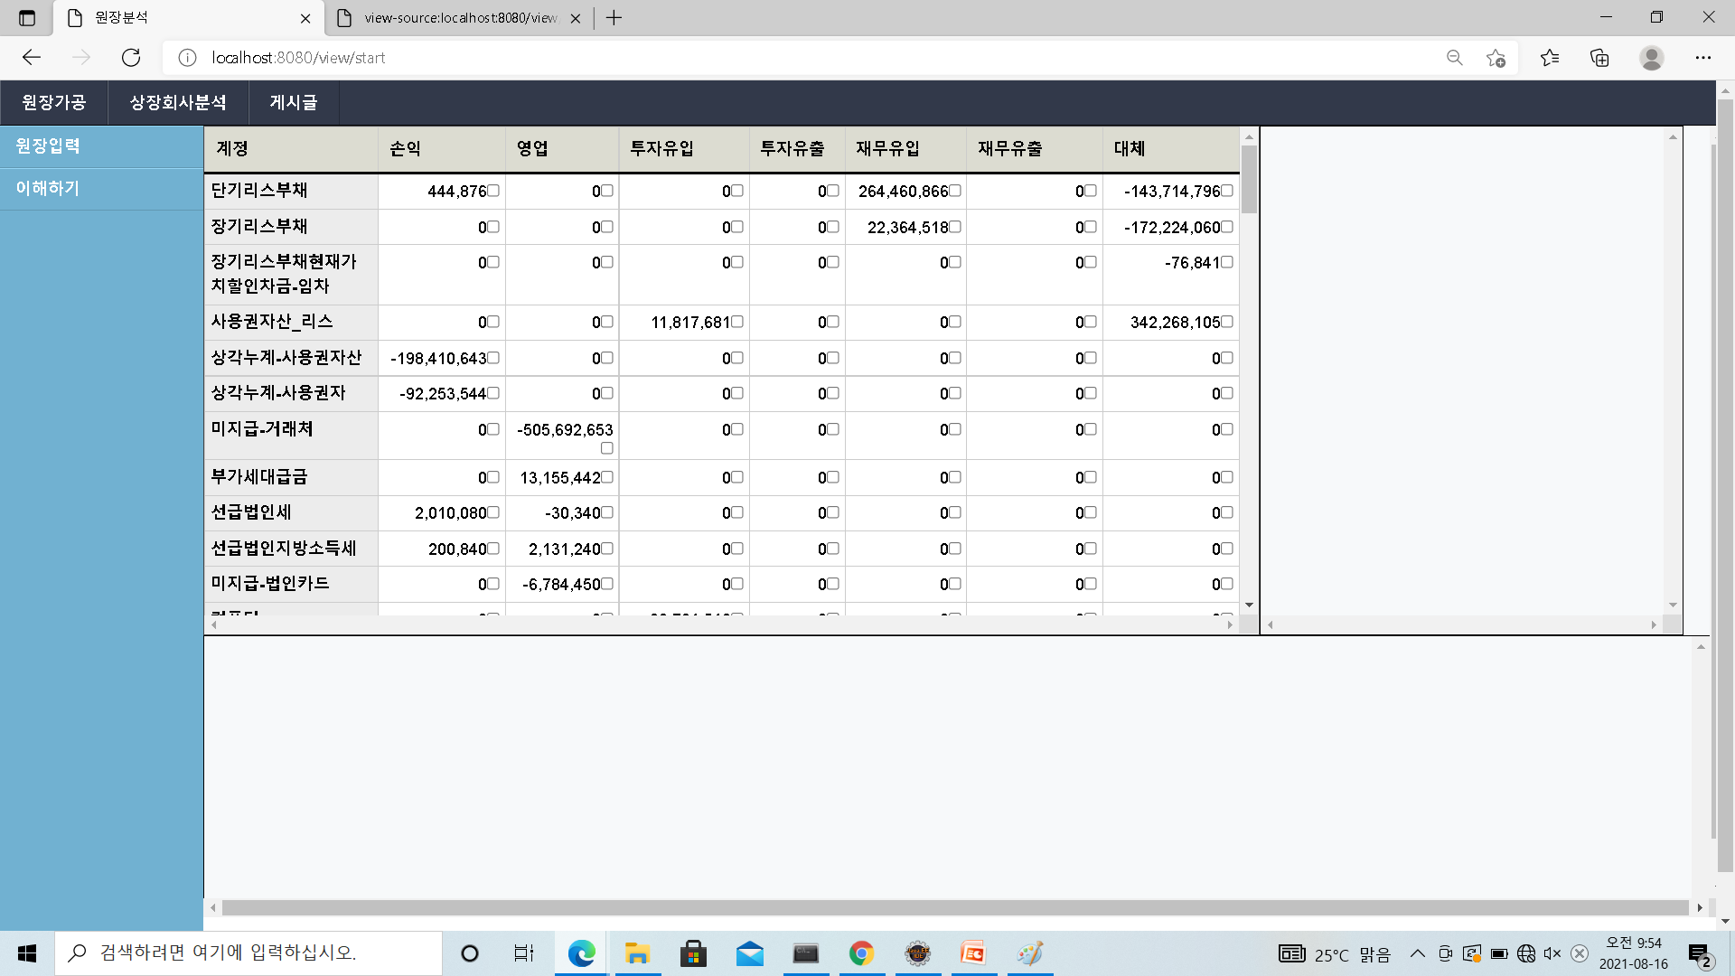
1. 선택

Slide 13
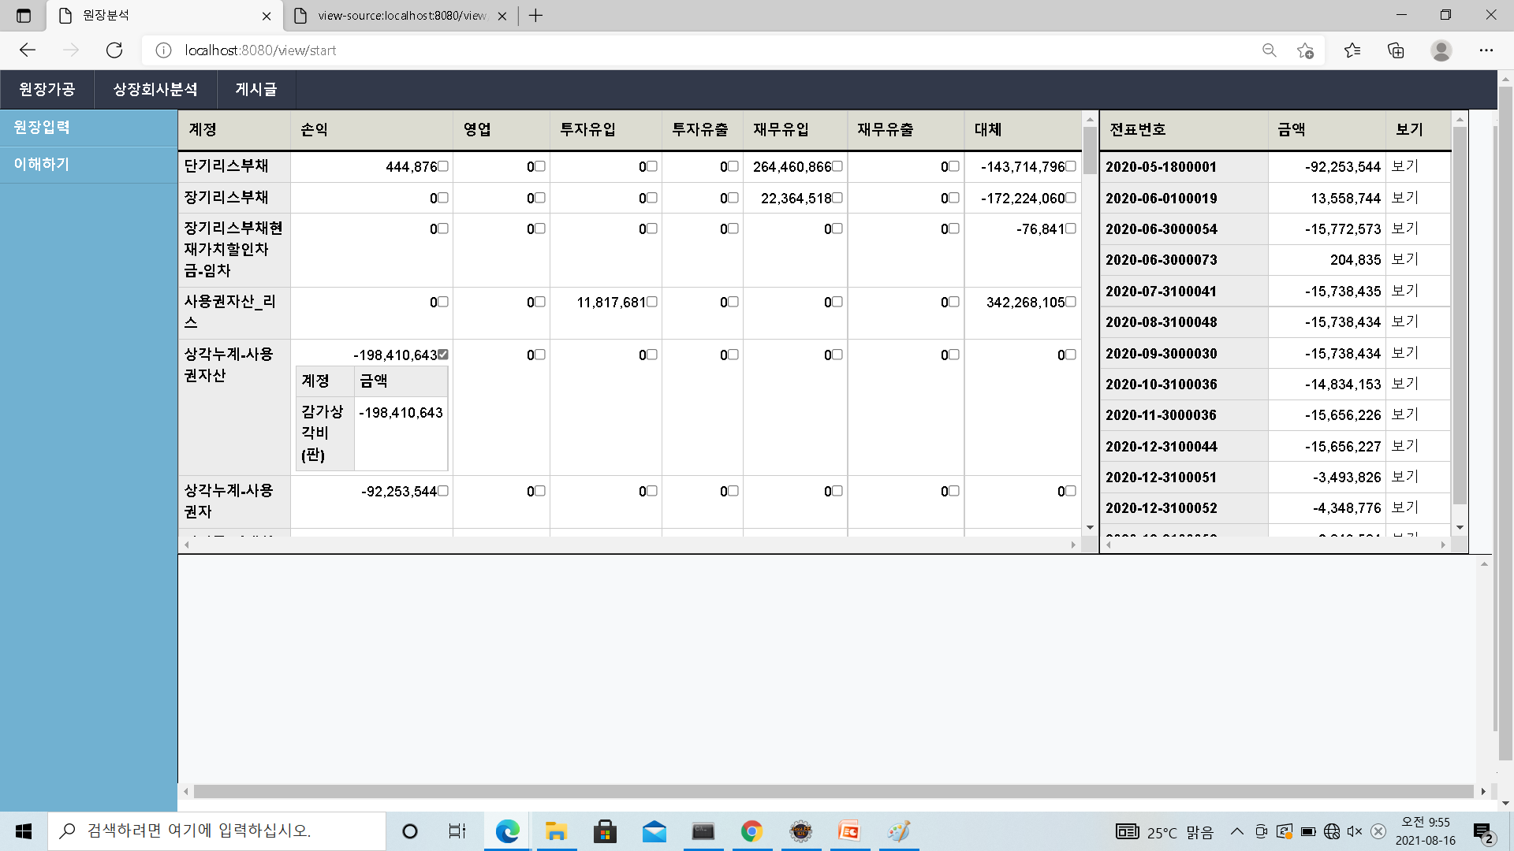
2. 클릭

Slide 14
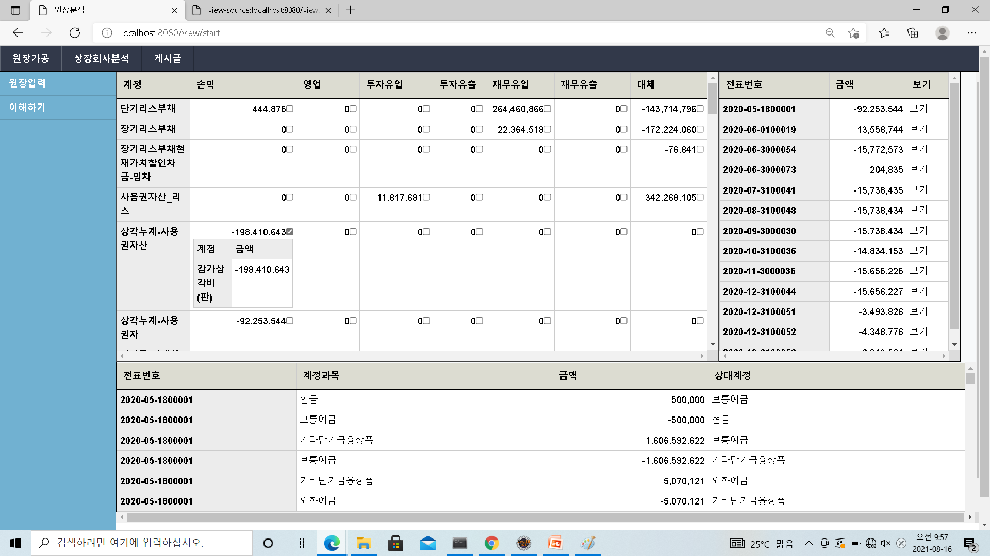
3. 클릭

